Slide 1
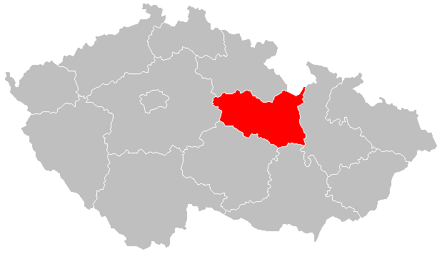
Pardubický kraj
Vypracovali: Dan Vodák a Michal Musil

Slide 2
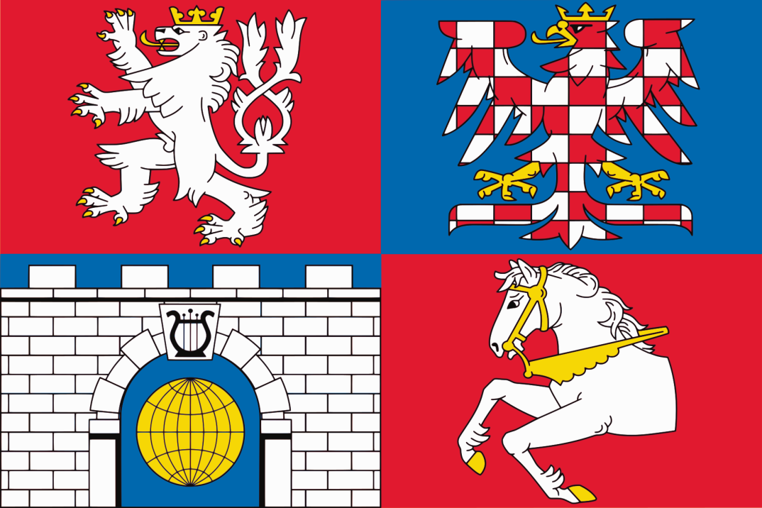
Znak a vlajka

Slide 3
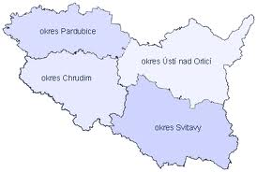
Základní informace
Krajské město: Pardubice
Hejtman: Martin Netolický
Rozloha: 4 519 km²
Počet obyvatel: 516 411
Nejvyšší bod: Králický Sněžník (1 424 m.)
Počet okresů: 4 (Pardubice, Chrudim, Svitavy, Ústí nad Orlicí)

Slide 4
Statistické údaje
Okresy | Rozloha | Počet obyvatel | Hustota zalidnění | Počet obcí
Pardubice | 880 km² | 167 750 | 191 o./km² | 152
Chrudim | 993 km² | 104 371 | 105 o./km² | 121
Svitavy | 1 379 km² | 105 112 | 76 o./km² | 177
Ústí n. Orlicí | 1 258 km² | 139 178 | 111 o./km² | 119

Slide 5
Hospodářství
Nejrozvinutější je strojírenství, dále textilní a chemický průmysl
Nejvýznamnější je zemědělství
Z celkové rozlohy kraje zaujímá zemědělská půda 60%, lesy 30% a vodní plochy 1%, ostatní tvoří obytná část
Nejúrodnější oblast je Polabská nížina

Slide 6
Průmysl
Největším podnikem je Paramo, a. s. (Pardubická rafinérie minerálních olejů), který řadíme do oblasti petrochemického průmyslu
Dále se zde nachází H.R.G. spol. s.r.o, což je společnost zabývající se tiskem např. letáků, plakátů a brožur
Řadíme sem také OREDO spol. s.r.o, zřízená k objednávání veřejné dopravy

Slide 7
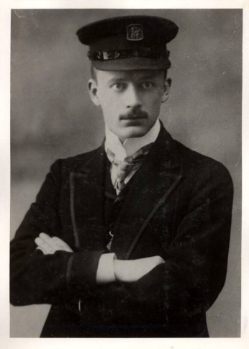
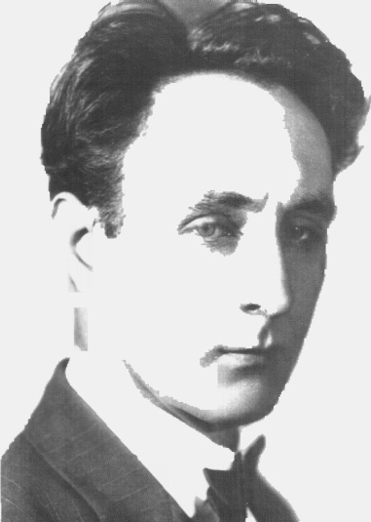
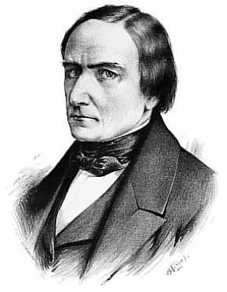
Osobnosti
Bedřich Smetana (hudebník)
Jan Kašpar (letec)
Bohuslav Martinů (houslista)
Josef Ressel (lodní inženýr)

Slide 8
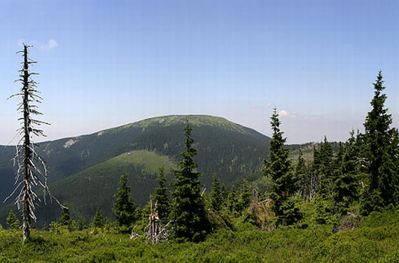
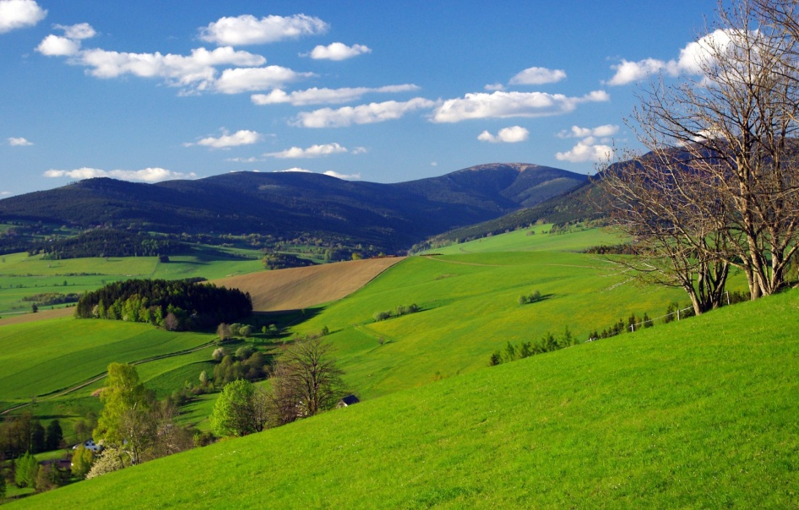
Králický Sněžník
Větší část tvoří vrchoviny a pahorkatiny
Měří 1424 m n. m.
Navazují na něj Orlické hory

Slide 9
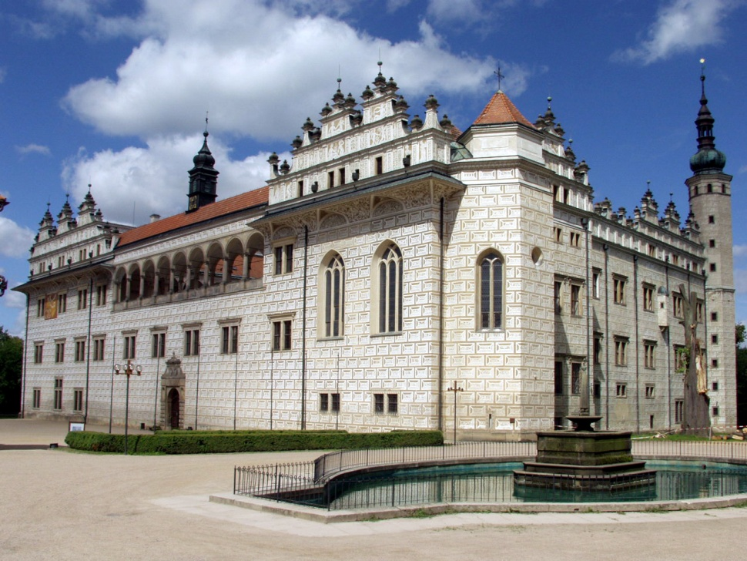
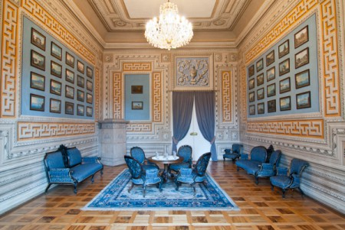
Zámek v Litomyšli
Je to jeden z největších renesančních zámků v ČR
Zámek má dnešní podobu počínaje 2. pol. 16. stol.
Od roku 1999 je to památka UNESCO

Slide 10
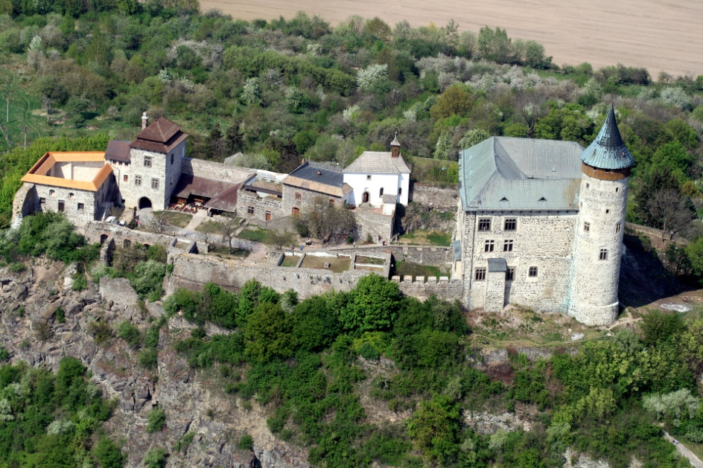
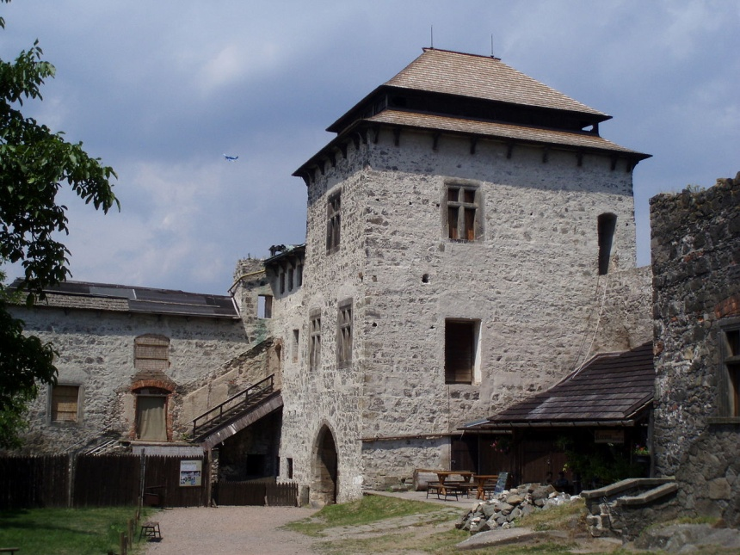
Kunětická hora
Je to hrad z počátku 15. století, který se nachází v České tabuli
Do dnešní doby se podařila uchovat značná část vnějšku i interiéru

Slide 11
Děkujeme za pozornost

